Slide 1
Canvas１
Canvas２

Slide 2
命令フェッチ
ユニット
命令デコード
ユニット
コントロール
ユニット
バスインターフェイス
ユニット
実行ユニット
タグ
キャッシュ
浮動小数点
演算ユニット

Slide 3
Canvas1
Canvas2

Slide 5
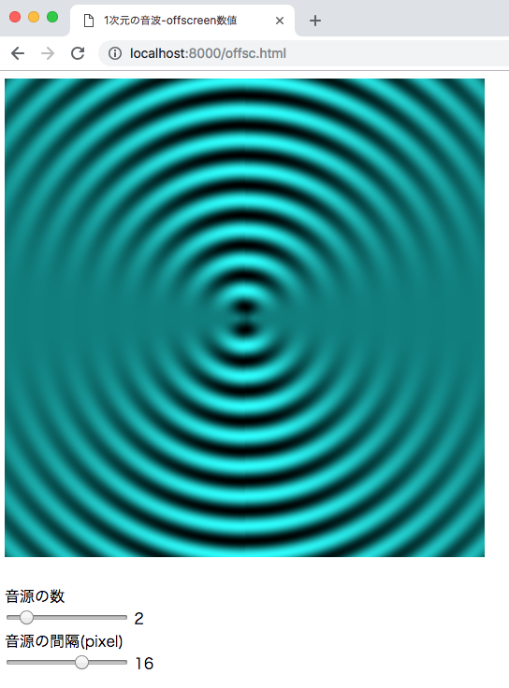

Slide 6
１０００回ごとに演算に費やした時間[s]
演算回数[回]

Slide 7
開始
Canvas要素の
取得
演算
描画

Slide 8
main
Worker
開始
Canvas要素受信
Canvas要素取得
worker作成
演算
描画
Canvas要素送信

Slide 9
main
Worker
開始
同期信号受信
Canvas要素取得
worker作成
演算
結果送信
同期信号送信
結果受信
描画

Slide 10
開始
Canvas要素受信
Canvas要素取得
worker作成
演算
描画
Canvas要素送信

Slide 11
開始
同期信号受信
Canvas要素取得
worker作成
演算
結果送信
同期信号送信
結果受信
描画

Slide 12
<html>
<head>
<body>
id
<title>
<script>
<canvas>
class

Slide 13
6.ソースコードの比較1
手法1・2
手法3
開始
開始
同期信号受信
Canvas要素取得
worker作成
演算
Canvas要素取得
結果送信
演算
同期信号送信
結果受信
描画
描画

